Slide 1
Finanzbildung mit Fundament: Fehlanzeige
Auf welchen Wegen gelangen Jugendliche zu mehr Finanzwissen?
Notes:
1
1

Slide 2
Ausgangsposition für die DIA-Studie
Frühere Untersuchungen belegten schon öfter Defizite bei der Finanzbildung – das Problem ist bekannt
Bisherige Studien blieben bei der Feststellung der Lücken im Finanzwissen stehen
DIA-Studie geht weiter: Interessen/Instrumente/Idealform
Recherche + Umfrage (gestützt und ungestützt)
Grundlagen für ein künftiges Angebot
Kooperation mit INSA Consulere (Feldzeit 2. bis 5. Juli, 517 Personen im Alter zwischen 16 und 29 Jahren

Slide 3
Status Quo
Mangelnde Finanzkompetenz
Angebotsvielfalt von Finanzbildungsinstrumenten
Vielzahl von Anbietern
Vielzahl verschiedener Formate (Webportale, Planspiele, Podcasts, Blogs etc.)
Unterschiede hinsichtlich Umfang, Qualität und Aufmachung
Zergliederte Angebotsstruktur
Beschränkung von Reichweite und Wirksamkeit durch viele „Inselinitiativen“

Slide 4
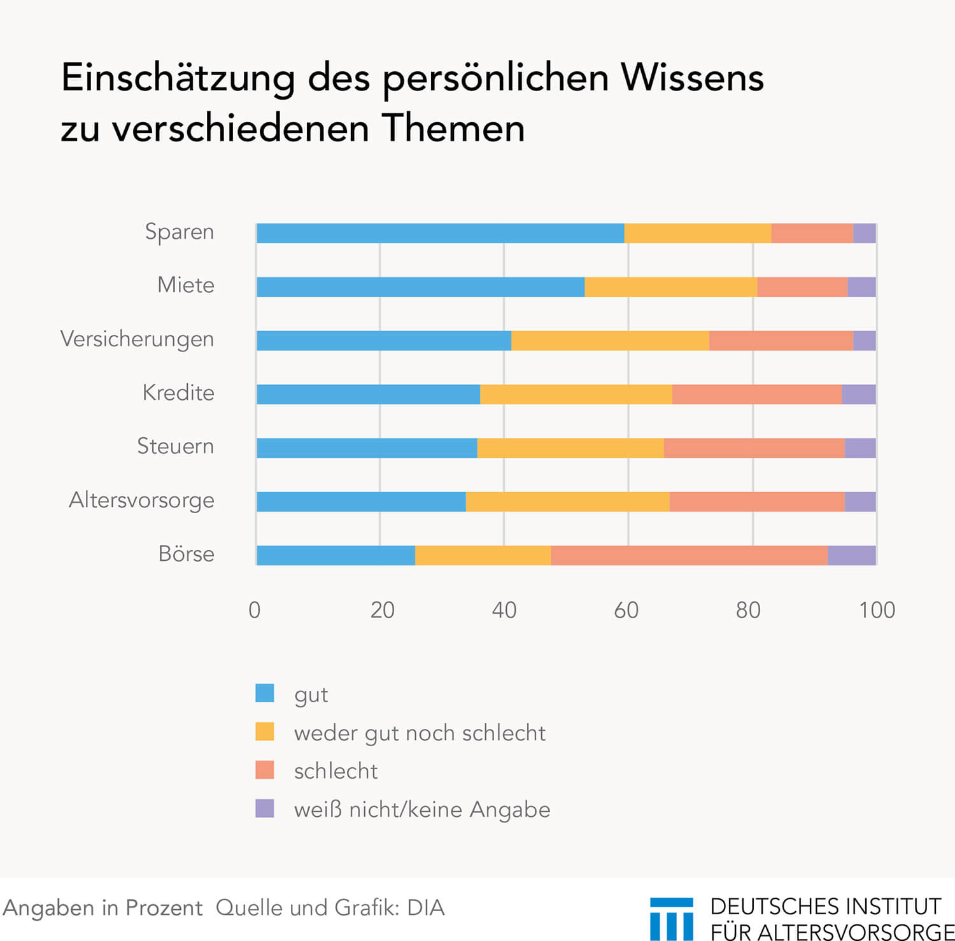
Wissensstand & Informationsverhalten
Der eigene Wissensstand wird als mittelmäßig eingestuft.
Informationen werden vor allem anlässlich konkreter Notwendigkeiten gesucht.
Bei der Informationssuche wird eine Vielzahl unterschiedlicher Quellen genutzt.

Slide 5
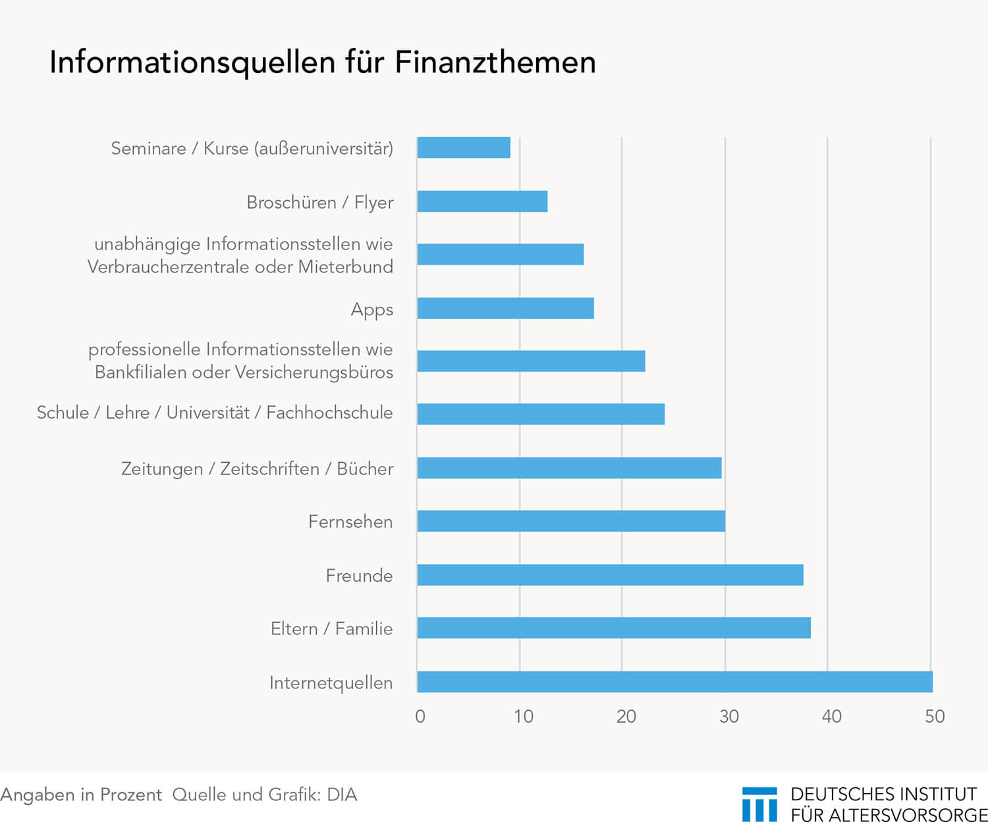
Schlaglicht: Informationsquellen
Es wird ein breites Spektrum unterschiedlichster Angebote genutzt.
Internetquellen nehmen bei der Informationssuche den Platz des Spitzenreiters ein.
Bildungseinrichtungen wie Schule, Hochschule und Lehre rangieren deutlich dahinter.
Nur 3 Prozent der Befragten informieren sich gar nicht.

Slide 6
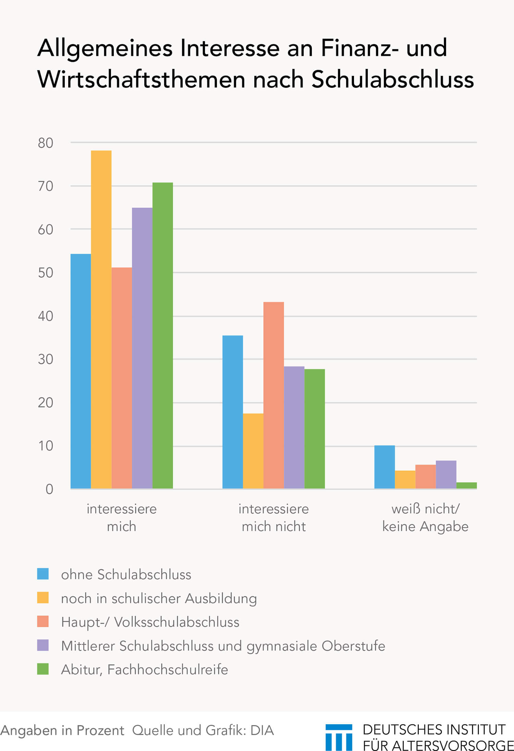
Interesse an Finanzbildung
Es besteht kein ausgeprägtes Interesse an Finanzthemen.
Die Beschäftigung mit Finanzthemen entspringt Notwendigkeiten der Alltagsbewältigung.
Das Interesse an Finanzthemen steigt mit höherer Berufsbildung.

Slide 7
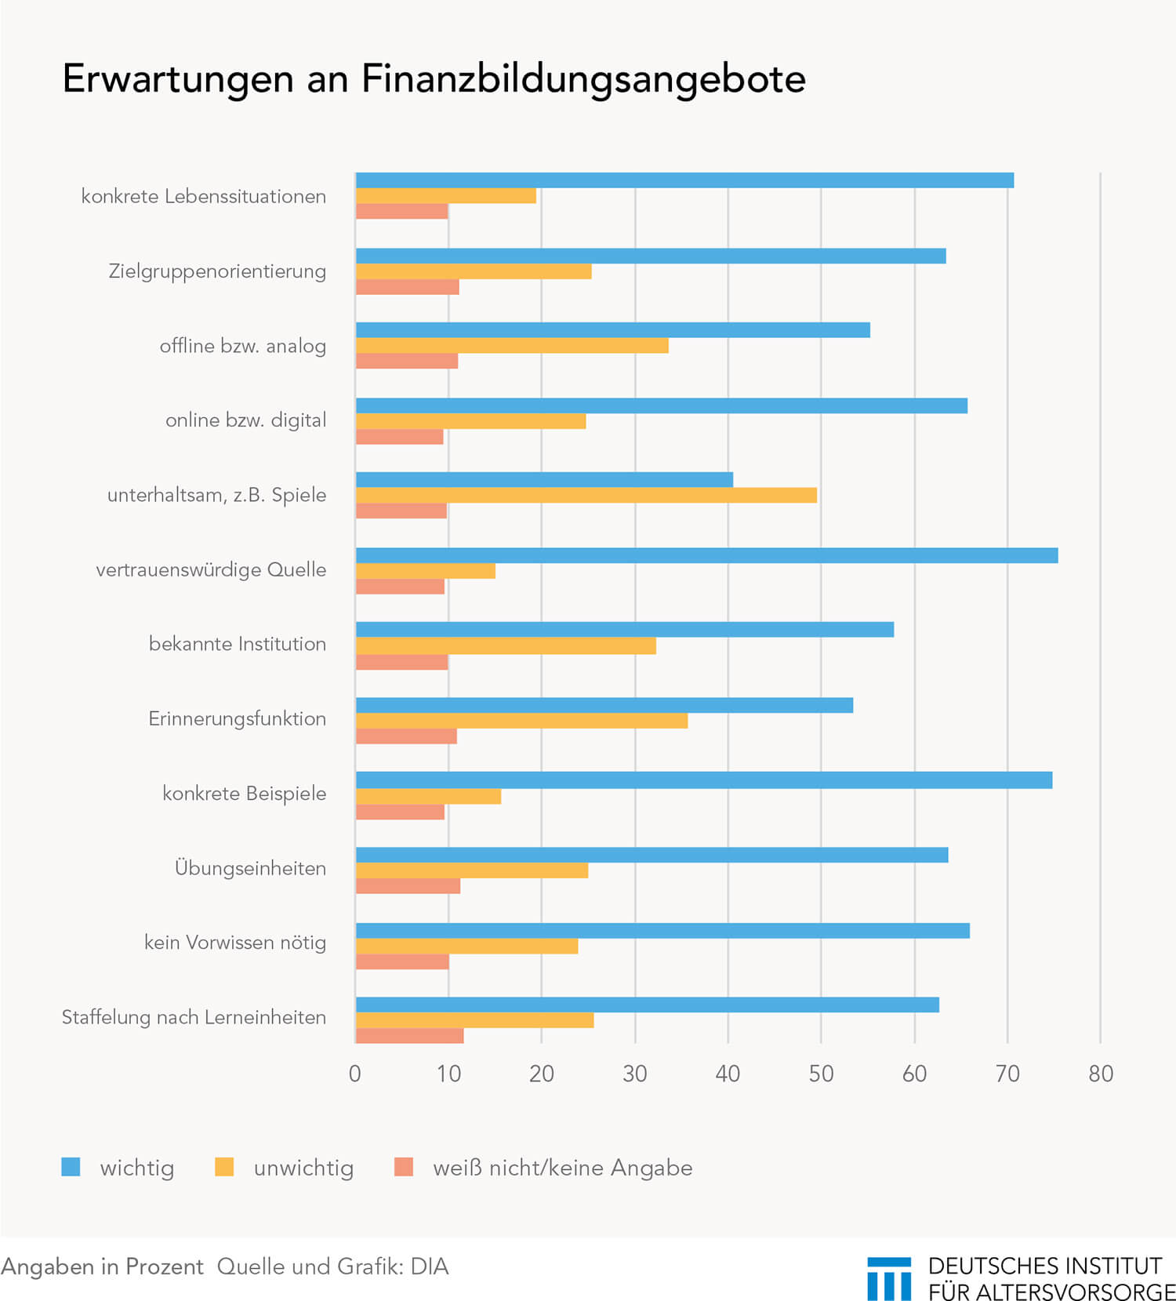
Erwartungen an Finanzbildungsangebote
Jugendliche wünschen vor allem fallbezogene Hilfs- und Beratungsleistungen.
Statt umfassender Theorie wird praxisnahe und leicht zugängliche Informationsvermittlung erwartet.
Der Lernform des Mikrolernens wird hohes Potenzial für die eigenen Lernerfolge beschieden.

Slide 8
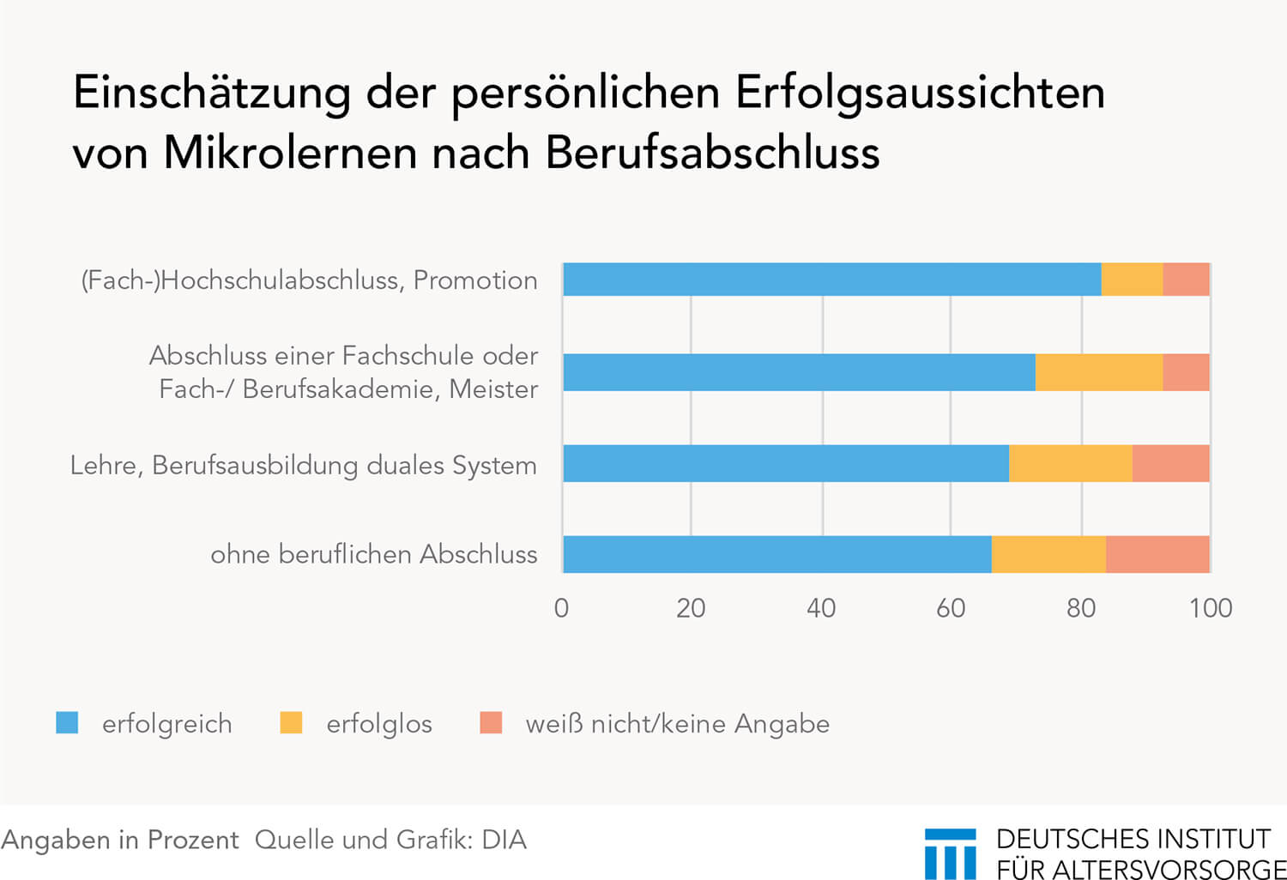
Schlaglicht: Mikrolernen
Fast 71 Prozent der Befragten glauben, dass Mikrolernen für sie persönlich erfolgreich sein könnte.
In der Bewertung der neuen Lernform zeigen sich große soziodemographische Unterschiede:
Mit wachsendem Bildungsgrad steigt das Vertrauen in die Erfolgsaussichten von Mikrolernen.
Befragte ohne Abschluss zeigen sich unentschieden.

Slide 9
Wie müsste ein “Idealangebot” aussehen?
One-Stop-Shop für Finanzfragen
auf sämtliche Aspekte des Themas zielen
Begleiter in allen Lebenslagen
Zielgruppenorientierung
möglichst große Reichweite
individuelle, an die Belange der jeweiligen Adressaten angepasste Inhalte
Bildungsfokus
Befähigung zu finanzmündigen Entscheidungen
Formatvielfalt
Berücksichtigung von Nutzungspräferenzen und didaktischen Erwägungen
Nutzung der Möglichkeiten moderner Technik
Vertrauenswürdigkeit
jugendliche, authentische Zielgruppenansprache
hochqualitative, vertrauenswürdige Informationen
Neue Lernformen
methodisch vielfältige Lernumgebung
vielversprechende neue Lehr- und Lernformen
Interaktivität
Orientierung am Leitbild des „Prosumers“
zweiseitige Kommunikation und Ermöglichung von Austausch
Aktualität
aktuelles, ständig wechselndes Angebot
Notes:
9

Slide 10
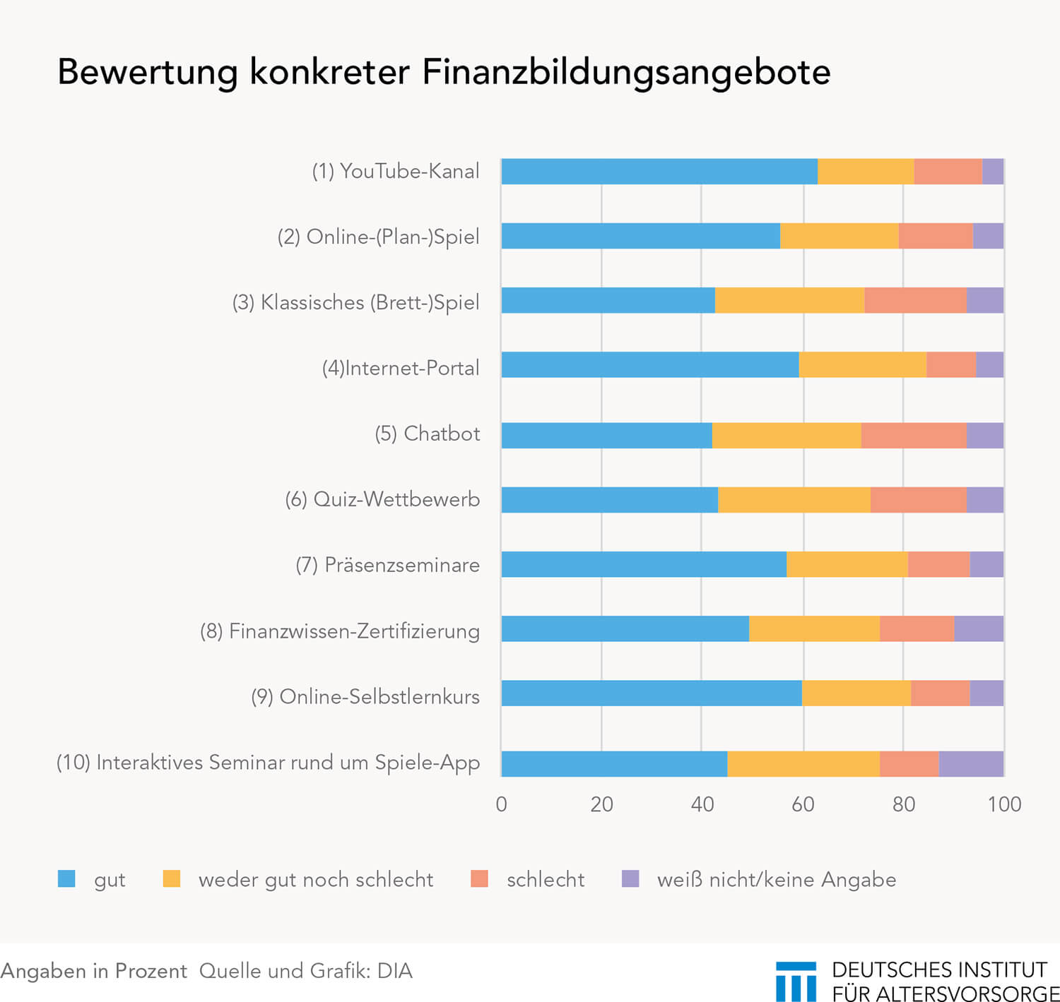
Schlaglicht: Bewertung von Beispiellösungen
YouTube-Kanal findet die größte Zustimmung.
Chatbots schneiden am schlechtesten ab.
Spielebasierte Angebote zeigen ein differenziertes Bild.

Slide 11
Fazit
Bildung und Unterstützung
Finanzbildung muss einen Spagat zwischen umfassender Bildung und anlassbezogener Hilfestellung schaffen.
Zielgruppenorientierung
Finanzbildungsinstrumente müssen der Lebenswelt junger Menschen adäquat sein.
Kooperation
Finanzbildung kann größere Schlagkraft durch verstärkte Kooperation und Vernetzung erreichen.

Slide 12
Vielen Dank für Ihre Aufmerksamkeit!
Fragen und Antworten

